Slide 1


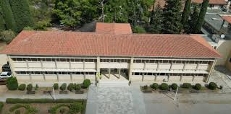
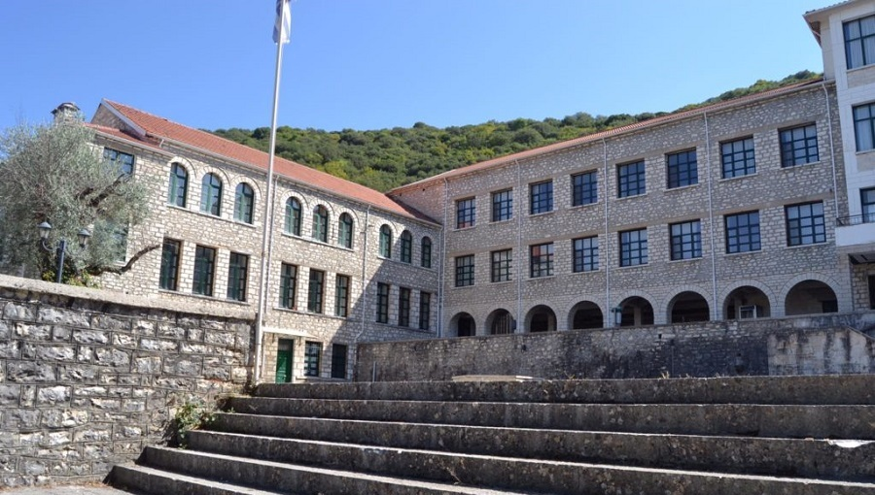
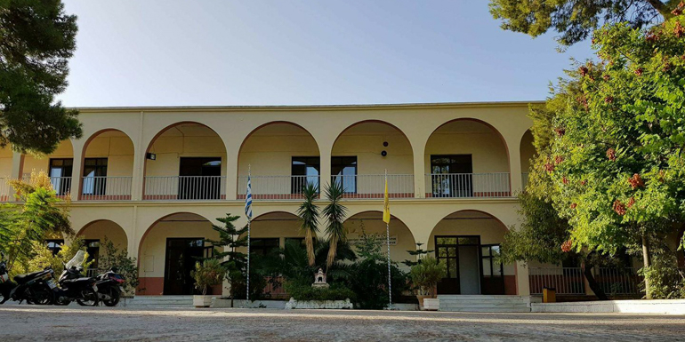
Σχολές Μαθητείας Υποψήφιων Κληρικών (ΣΜΥΚ)
Κατηχητική και Χριστιανική Παιδαγωγική
ΜΕΡΟΣ Γ΄
8^{ο} Μάθημα
Ιωάννα Κομνηνού

Slide 2

ΚΑΤΕΥΘΥΝΤΗΡΙΟΙ ΠΡΟΣΑΝΑΤΟΛΙΣΜΟΙ ΚΑΙ ΣΚΟΠΟΙ ΤΗΣ ΚΑΤΗΧΗΣΗΣ ΕΝΗΛΙΚΩΝ ΣΤΟ ΠΛΑΙΣΙΟ ΤΗΣ ΑΥΘΕΝΤΙΚΗΣ ΠΑΙΔΕΙΑΣ ΚΑΙ ΕΠΑΝΑΚΑΤΗΧΗΣΗΣ Ή ΕΠΑΝΕΥΑΓΓΕΛΙΜΟΥ ΤΟΥΣ

Slide 3
Κατευθυντήριοι προσανατολισμοί και σκοποί ορθόδοξης πίστης και ζωής
Θεμέλιο : ορθή ωφέλιμη και αυθεντική παιδεία
Κέντρο : το δίπολο πρόσωπο –κοινότητα
Οδηγός : Η χριστιανική διδασκαλία
Σκοπός: να προσφέρουν στους εντός της Εκκλησίας και αποστασιοποιημένους πληρότητα αυθεντικής ζωής και να γίνουν παγκόσμιοι άνθρωποι, αλλά όχι παγκοσμιοποιημένοι.

Slide 4
Η παρεμπόδιση της Αυθεντικής Παιδείας στην επανακατήχηση των εντός της εκκλησίας ενηλίκων
Η αυθεντική παιδεία παρέχεται στον άνθρωπο καθ’ όλη τη διάρκεια της ζωής του και επηρεάζεται:
από τα μέσα μαζικής επικοινωνίας,
τον σύγχρονο τρόπο ζωής
την κοινωνική χαλάρωση των μελών της κοινωνίας
την απώλεια αυθεντικής ταυτότητας του ανθρώπου

Slide 5
Κύριοι προσανατολισμοί της αυθεντικής παιδείας στην επανακατήχηση των εντός της εκκλησίας ενηλίκων
Η εκκλησία προσφέρει βοήθεια στα μέλη της προκειμένου να:
Θελήσουν αβίαστα να αποδεχτούν την εν Χριστώ ζωή
ξεκινήσουν την προσπάθεια σύμφωνα με τις εντολές του Χριστού
διακρίνουν καθετί που παραποιεί την πραγματικότητα
αποφύγουν τα τεχνάσματα που τους αποπροσανατολίζουν από το φως του Χριστού

Slide 6
Επαναπροσανατολισμός των απομακρυθέντων βαπτισμένων ενηλίκων
Αντιφατική σύγχρονη κοινωνία:
Αφενός κινήματα και αιτήματα αγωνιστικότητας για ειρήνη και δικαιοσύνη
Αφετέρου βαρβαρότητα που οδηγεί σε αλληλοεξόντωση και παρανοϊκή αυτοκαταστροφή
Κατευθυντήριοι προσανατολισμοί επανακατήχησης ενηλίκων:
Επισήμανση παρεκκλίσεων από την εν Χριστώ πορεία του ανθρώπου
συμπερίληψη απαραίτητων στοιχείων στην εν χριστώ ζωή
(ο άνθρωπος δεν γεννιέται χριστιανός, αλλά γίνεται)

Slide 7
Κατευθυντήριοι προσανατολισμοί αυθεντικής παιδείας στην επανακατήχηση των αποστασιοποιημένων ενηλίκων
ο άνθρωπος απελευθερωμένος από φόβους μπορεί εκούσια να δέχεται την ενέργεια του Αγίου Πνεύματος.
(Ειλικρίνεια, ανιδιοτέλεια, εντιμότητα, αδιάφθορο= κατ’ εικόνα Θεού δημιούργημα)
Σκοπός αυθεντικής παιδείας με την επανακατήχηση συνδέεται με:
το καθ’ ομοίωσιν (Μ. Bασίλειος, PG 32,69)
Επίτευξη εν Χριστώ ανακαίνισης
κατάδειξη εμποδίων από άμεσο και έμμεσο περιβάλλον
αποτελέσματα υπαρξιακού κενού λόγω εκκοσμίκευσης και διεθνιστικής κοινωνίας
ανάδειξη ορθόδοξης πίστης ως πνευματικό μέγεθος που νοηματοδοτεί αυθεντικά τη ζωή του ανθρώπου.

Slide 8
Προγράμματα Σπουδών-Αναλυτικά Προγράμματα επανακατήχησης ενηλίκων
Τα ΠΣ και ΑΣ στηρίζονται στο τρίπτυχο λατρεία διδασκαλία άσκηση (μετάνοια, συγχώρεση, αυτοκένωση, αυτοπροσφορά, προσευχή)
Αρνητικές επιδράσεις:
ΜΜΕ, τηλεόραση
πλήγμα παγκόσμιας οικονομίας
Ανικανότητα κοινωνικού περιβάλλοντος στον εξανθρωπισμό του κόσμου
Κυριαρχία οικονομίας απέναντι στο κράτους
σύγχρονη κατάσταση ειρωνική, κυνική, κατακερματισμένη
νέες τεχνολογίες αποδομούν το χρόνο και την ιστορία

Slide 9
Ο σκοπός της κατήχησης στην επανακατήχηση των απομακρυσμένων από την Εκκλησία ενηλίκων
Α) Ο κατευθυντήριος σκοπός της επανακατήχησης των ενηλίκων είναι :
να συμβάλει στην ανατροπή της αθλιότητας.
να συνδράμει στην προσπάθεια αναθεώρησης της πορείας τους.
να προσφέρει βοήθεια Για γνώση και απόκτηση εμπειριών ορθόδοξης πίστης και ζωής.
να υποβοηθήσει επανεισαγωγή στην ορθόδοξη πίστη και ζωή.
να καθοδηγήσει Στη λατρευτική και μυστηριακή ζωή της εκκλησίας.
να συμβάλει στην άρση προκαταλήψεων και αναστολών.
να εμφυτεύσει την ψυχή τους ελπίδα και αισιοδοξία.

Slide 10
Ο σκοπός της κατήχησης στην επανακατήχηση των απομακρυσμένων από την Εκκλησία ενηλίκων
Β) Επιμέρους σκοποί επανακατήχησης βαπτισμένων ενηλίκων είναι:
να ευαισθητοποιηθούν στο αληθινό νόημα της ανθρώπινης ύπαρξης (οριοθέτηση αναγκών, ανέσεων).
Να ανακαλύψουν αξίες και αρχές ζωής που αναπλάθουν το ανθρώπινο πνεύμα σε πνεύμα Θεού.
Να κατανοήσουν ότι στο σώμα της εκκλησίας ανήκουν όλοι χωρίς διακρίσεις.
Να συνειδητοποιήσουν ότι η ορθόδοξη τηρούν «την ενότητα του πνεύματος εν τω συνδέσμω της ειρήνης» (Εφ. 4,3).
Να ξεδιαλύνουν τη σύγχυση στάσεων ζωής στη σύγχρονη νοοτροπία.
Να ευαισθητοποιηθούν σε φαινόμενα συγκρητισμού, αλλοίωσης και παραχάραξης Ορθόδοξης πίστης και ζωής.

Slide 11
Ο σκοπός της κατήχησης στην επανακατήχηση των απομακρυσμένων από την Εκκλησία ενηλίκων
7. Να επαναπροσανατολιστούν στην πνευματική πορεία τους.
8. Να αντιστέκονται σε κάθε στοιχείο που διακυβεύει τη σωτηρία τους.
9. Να αποκτήσουν σταδιακά εμπειρία ανακαινιστικής δύναμης των μυστηρίων της εκκλησίας.
10. Να αισθανθούν την ευχαριστιακή σύναξη ως αντίδοτο στη μοναξιά, την απομόνωση, τον ατομικισμό, το φόβο, την απελπισία, την αλλοτρίωση.
11. Να συνειδητοποιήσουν ότι η συμμετοχή στη λατρευτική ζωή της εκκλησίας απαιτεί άσκηση για την προσωπική τους καθαρότητα και τελειότητα.

Slide 12
3. Περιεχόμενο κατήχησης στην επανακατήχηση απομακρυσμένων ενηλίκων
Α) Το Βιβλικό στοιχείο ως περιεχόμενο της κατήχησης των βαπτισμένων ενηλίκων.
Ο Χριστός υπάρχει στην Αγία Γραφή μόνο όταν αυτή αναγιγνώσκεται και ερμηνεύεται μέσα στην εκκλησία.
Η Αγία Γραφή είναι Βίβλος μυστική και απρόσιτη τόσο στον κοσμικό, όσο και τον φυσικό άνθρωπο.
Η Αγία Γραφή εκτός της Εκκλησίας δεν διδάσκει αλάθητα, γιατί λείπει η ερμηνευτική του Αγίου Πνεύματος.

Slide 13
3. Περιεχόμενο κατήχησης στην επανακατήχηση απομακρυσμένων ενηλίκων
Β) Το δογματικό και ηθικό στοιχείο ως περιεχόμενο της κατήχησης βαπτισμένων ενηλίκων (Μ. Βασίλειος, PG 30, 440 AB).
Γ) Το μυσταγωγικό περιεχόμενο της επανακατήχησης των ενηλίκων.

Slide 14
Η κατήχηση των εκτός του σώματος της εκκλησίας ενηλίκων
Η Εκκλησία καλείται:
Να συνεχίσει την αποστολή της συμβάλλοντας στην ενοποιητική μεταμόρφωση του κόσμου και κάθε ανθρώπου ειδικότερα.
Να αντιμετωπίσει τις προκλήσεις όσων την αυτοπεριορίζουν σε σύστημα φιλοσοφημάτων και κοσμοθεωριών.

Slide 15
Η κατήχηση ως εκπαιδευτική διαδικασία ένταξης ενηλίκων στο Σώμα της Εκκλησίας
Η μαρτυρία της ορθόδοξης εκκλησίας στον σύγχρονο κόσμο (σύγχυση, υλιστική νάρκωση, η οικονομική εκμετάλλευση, πνευματική αιχμαλωσία)
η μαρτυρία της Εκκλησίας και οι αγωνίες του εκτός του σώματός της ανθρώπου (αναζήτηση χαμένου μυστικισμού στον μουσουλμανισμό, βουδισμό, ινδουισμό, παραθρησκευτικές αιρέσεις)
χρήσης διακτύου
7. Διαδικτυακός

Slide 16
Προβληματισμοί σχετικά με την ένταξη στο σώμα της εκκλησίας
Η αποξένωση του ανθρώπου από τον Θεό αποκόπτει την κτίση και κάθε άνθρωπο από την πηγή της ζωής και οδηγεί σε:
σκληρή ανθρώπινη υποτίμηση
κοινωνική αποδυνάμωση
σταθερή πορεία θνησιγενούς επιβίωσης

Slide 17
Προβληματισμοί σχετικά με την ένταξη στο σώμα της εκκλησίας
η βάπτιση των εκτός της εκκλησίας ενηλίκων και
η εκκοσμίκευση ως γενικότερο ποιμαντικό και ειδικότερο κατηχητικό πρόβλημα:
(Βάπτιση μεταναστών για ένταξη στην ελληνική κοινωνία,
Βάπτιση χωρίς κατάλληλη προετοιμασία)

Slide 18
Προγράμματα σπουδών – αναλυτικά προγράμματα κατήχησης των εκτός της Εκκλησίας ενηλίκων
Α) Αναγκαιότητα ανταπόκρισης των προγραμμάτων σπουδών στις εμπειρίες των εκτός του σώματος της Εκκλησίας ενηλίκων:
διερεύνηση προσωπικών εμπειριών των νέων μελών της εκκλησίας
να ζήσουν οικειοθελώς κατά το θέλημα του θεού
να συμμετέχουν ενεργά στην εκκλησιαστική κοινότητα.
Β) Αναγκαιότητα πολλαπλών προγραμμάτων σπουδών για τους εκτός του σώματος της Εκκλησίας ενήλικες.

Slide 19
Σκοποί κατήχησης των εκτός της εκκλησίας ενηλίκων
Γενικότερος σκοπός:
Αναμόρφωση «εις το αρχαίον κάλλος», ανακαίνιση δια του βαπτίσματος.
σταυροαναστάσιμη πορεία, μετάβαση από την αλλοτριωμένη κατάσταση στην ελευθερία.

Slide 20
Σκοποί κατήχησης των εκτός της εκκλησίας ενηλίκων
Επιμέρους σκοποί:
να κάνουν τη μόνη ελεύθερη και αληθινά λυτρωτική εκλογή
να διαπιστώσουν ότι η αλήθεια υπάρχει στην Ορθόδοξη Εκκλησία και προσφέρει πραγματικό νόημα στην επίγεια ζωή κι ελπίδα για την αιώνια
να γνωρίζουν πρόσωπα, τόπο, χρόνο, αντικείμενα λατρείας
να κατανοούν τα μυστήρια της Εκκλησίας
με τα μυστήρια να έχουν ενεργό συμμετοχή στο Σώμα της Εκκλησίας

Slide 21
Περιεχόμενο κατήχησης στην ένταξη των εκτός του σώματος της Εκκλησίας ενηλίκων
Κύριλλος Ιεροσολύμων, απαραίτητη:
η μελέτη της Αγίας Γραφής
Η ερμηνεία του Συμβόλου της Πίστεως
Η λατρευτική και μυστηριακή ζωή της εκκλησίας ως περιεχόμενο της κατήχησης:
μυστήρια Βαπτίσματος-Χρίσματος, Θείας Ευχαριστίας, κλπ.
Ακολουθίες (εσπερινός, απόδειπνο, όρθρος, αγιασμός, παράκληση)
Ναός = κέντρο ενοριακής εκκλησιαστικής ζωής
εκκλησιαστική υμνογραφία
ελληνορθόδοξη εκκλησιαστική μουσική (βυζαντινή)

Slide 22
Φορείς, κυριότερα μέσα και σύγχρονη τεχνολογία στην κατήχηση ενηλίκων
Επίσκοπος και κλήρος σε θέματα πίστης και εκκλησιαστικής ζωής στο έργο της κατήχησης ενηλίκων:
α) ο επίσκοπος
β) ο εφημέριος και η ενορία
γ) οι μοναχοί (μοναχική παράδοση και ιεραποστολικό έργο)
δ)οι λαϊκοί (Κατάρτιση διακονούντων για κατήχηση ενηλίκων: Θεολογική, ψυχοπαιδαγωγικές και κοινωνικές προϋποθέσεις)εμ

Slide 23
Κυριότερα μέσα και σύγχρονη τεχνολογία στην κατήχηση ανηλίκων
Λατρευτικές συνάξεις = κέντρο κατηχητικής διακονίας ενηλίκων
Κατασκηνωτικές συνάξεις στο έργο της κατηχητικής διακονίας
νέες τεχνολογίες και διαδίκτυο:
Ραδιόφωνο
τηλεόραση
τηλεδιασκέψεις (msn, skype, zoom, teams)
Blogs
E-mail (ηλεκτρονικό ταχυδρομείο)
Ψηφιακό υλικό

Slide 24

Σας ευχαριστώ για την προσοχή σας!

